Slide 1
Формирование навыков выполнения заданий линии 21.
ЕГЭ- 24.
Учитель биологии МАОУ СОШ № 6
им.С.Т. Куцева ст.Кущевская
Шиманова Г.И.

Slide 2
Биология ЕГЭ-2024
Задание 21 проверяет знания особенностей и закономерностей биологических систем.
Чтобы выполнить такое задание, необходимо владеть биологической терминологией, понимать сущность биологических процессов и явлений, их отличительные признаки, уметь работать с данными в табличной или графической форме (анализировать, сравнивать, выделять, группировать и обобщать информацию), анализировать результаты биологических экспериментов, наблюдений по их описанию.

Slide 3
Линия 21 ЕГЭ по Биологии.
Уровень сложности – повышенный, максимально 2 балла
Разделы - «Биологические системы и их закономерности»
знать:
сущность биологических процессов и явлений
особенности организма человека, его строения, жизнедеятельности, высшей нервной деятельности и поведения.
уметь:
объяснять, устанавливать взаимосвязи, выявлять отличия, анализировать.
Коды проверяемых элементов содержания (КЭС): 2.1–2.7, 4.2–4.7, 5.1–5.5, 6.1–6.5, 7.1–7.5.

Slide 4
ОШИБКИ при выполнении заданий линии 21 ЕГЭ
Учащиеся часто не соотносят между собой теоретические знания об объекте исследования и его строением, свойствами попросту говоря, не могут по описанию составить «портрет» объекта, и наоборот.
Развивая навыки составления информационных моделей развивается логическое мышление, умения выделять главное, сопоставлять данные, анализировать, делать выводы.
МОДЕЛИ: натурные информационные (графические объекты) графические объекты- образные (визуальные), рисунки фото- аппликации, макеты. видео-анимации , смешанные схемы- диаграммы, графики, таблицы, знаковые, словесные описания формулы.

Slide 5
АЛГОРИТМ ВЫПОЛНЕНИЯ ЗАДАНИЙ
Анализирование данных
При работе с таблицами и диаграммами важно уметь анализировать представленную информацию. Вот несколько шагов, которые помогут :
Определите цель: Поставьте цель анализа данных и задайте себе вопросы, которые вы хотите исследовать или ответить на них. Например, вы можете спросить: "Какое животное является самым распространенным в данной местности?«
Изучите детали: Внимательно изучите данные в таблицах или диаграммах, обратите внимание на значения, масштабы и любые необычные или интересные факты.
Сравните и сопоставьте: Сравните различные категории или переменные, используя представленные данные. Обратите внимание на сходства и различия, исследуйте зависимости и тенденции.
Сделайте выводы: Используйте данные, чтобы сделать обоснованные выводы и ответить на заданные вопросы. Поддержите свои выводы соответствующими фактами из таблиц или диаграмм.

Slide 6
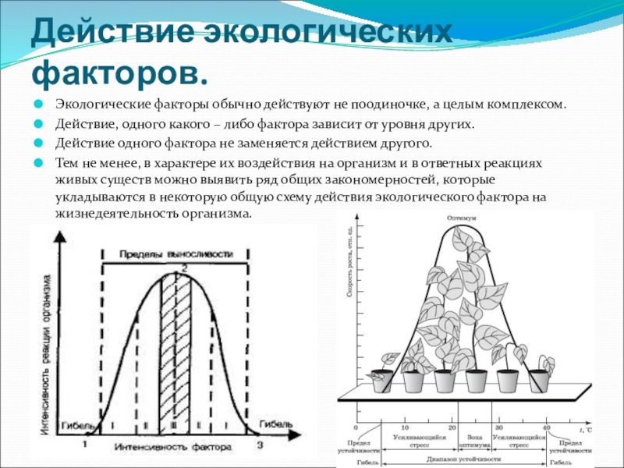

Slide 7
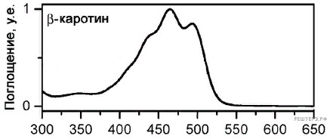
По закону толерантности.
ПРОАНАЛИЗИРУЙТЕ ГРАФИК
«Спектр поглощения света β-каротином» .Выберите утверждения, которые можно сформулировать на основании анализа представленных данных. Запишите в ответе цифры, под которыми указаны выбранные утверждения.1) Максимум поглощения каротина приходится на диапазон 450–500 нм.2) Каротин поглощает свет в основном в синей области спектра.3) Длины волн в диапазоне 600–650 нм не поглощаются каротином.4) Ультрафиолет поглощается каротином, в отличие от инфракрасного излучения.5) Зелёный свет не поглощается при фотосинтезе.
Пояснение
.Верные утверждения:1) Максимум поглощения каротина приходится на диапазон 450–500 нм.3) Длины волн в диапазоне 600–650 нм не поглощаются каротином.
Ответ: 13.

Slide 8
. Памятка для работы с графиком.
1.Прочитать название графика, какую биологическую зависимость выражает этот график. 2.Рассмотреть график, прочитать название осей, посмотреть, что показывает горизонтальная ось, что показывает вертикальная ось. 3.Если необходимо перечертить в черновик. 4.Определить единичный отрезок. 5.Найти точку начала графика ее координаты. 6.Найти точку ближайшую к 0, откуда начинаются изменения. 7.Проследить изменения в линии графика от начала и до его конца. 8.Прочитать вопрос, задание. 9.Если необходимо, прочитать, вспомнить теоретический материал по теме. 10.Соотнести вопрос (задание) к графику с осями для того, чтобы определить по какой оси надо искать ответ. 11.Определить искомую точку (точки) 12.От интересующей точки на графике провести перпендикуляр влево и вниз. 13.Найти значение по осям х и у. 14.Найти наименьшее и наибольшее значение, если нужно определить интервал. 15.Проверить правильность выполнения задания: а) неизвестное, которое надо найти приближено к реальным результатам; 16 б) одному значению х соответствует одно значение у; в) можно достроить график дальше, значит, он понят правильно; г) прочитать вопрос и ответ вместе, должно звучать логично. Когда и зачем может быть использован: тренирует процесс обработки текстовой информации, развивается умение выделять главное.
По таблицам можно проводить анализ, делать выводы, контролировать степень усвоения знаний. Возможность применения: на этапе закрепления и отработки знаний и умений, при обобщении темы.

Slide 9
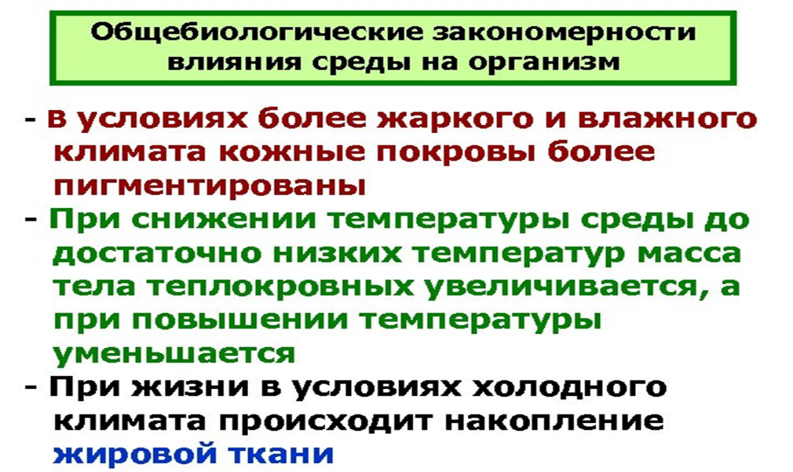

Slide 10
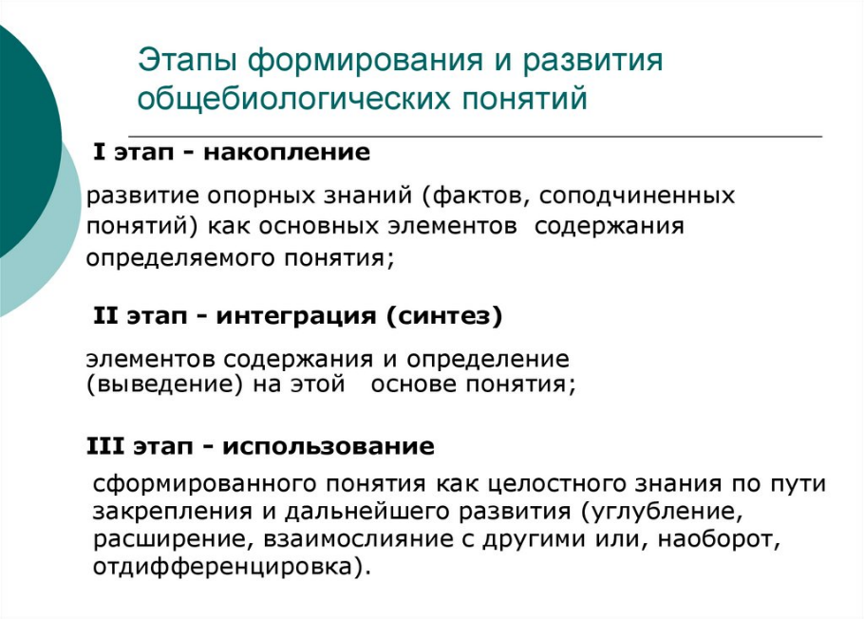

Slide 11
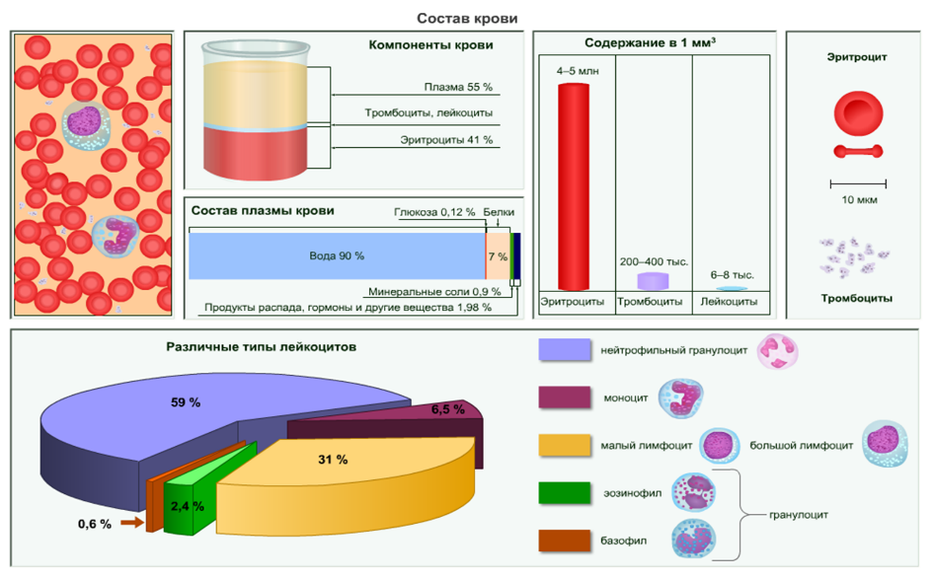
Повторение темы:

Slide 12

Понятие | Сущность | Пример
Ткань | Группа клеток и межклеточного вещества, объединенные общим происхождением, схожим строением и одинаковой функцией. | В организме человека 4 типа тканей – эпителиальная, соединительная, мышечная и нервная
Понятийно-терминологическая карта.
Карта с терминами, используя которые нужно составить текст любого жанра. Или, наоборот, используя текст параграфа, составить понятийно-терминологическую карту. Данную технику полезно применять в конце темы, раздела.
ФОТО для решения ситуационных задач

Slide 13
Проанализируйте таб­ли­цу «Средние физиологические показатели крови и сердечно-сосудистой системы у группы туристов, восходящих на Эверест». Выберите утверждения, которые можно сформулировать на основании анализа полученных результатов.
Показатель | На уровне моря | 3500 м над ур. моря | 5300 м над ур. моря
Систолическое давление крови в покое (мм рт.ст.) | 119,02 | 136,63 | 147,08
Диастолическое давление крови в покое (мм рт.ст.) | 78,90 | 85,04 | 89,52
Частота сердечных сокращений (уд./мин.) | 71,48 | 74,85 | 76,09
Гемоглобин (г/л) | 144,78 | 147,23 | 157,67
Наполнение артериального гемоглобина кислородом | 97,60 | 88,61 | 77,70
Максимальное потребление кислорода (мл/кг/мин.) | 0,375 | 0,394 | 0,403

Slide 14
1) Максимальное потребление кислорода при подъеме до высоты 3500 м от уровня моря возрастает более, чем при подъеме с высоты 3500 до высоты 5300 м.
2) По мере спуска с горы у человека будет снижаться частота сердечных сокращений.
3) Повышение концентрации гемоглобина в крови обратно пропорционально наполнению гемоглобина кислородом.
4) В горах могут хорошо себя чувствовать только люди с высоким уровнем гемоглобина в крови.
5) Частота сердечных сокращений для местного населения, живущего на уровне моря, - 71,48 удара в минуту.

Slide 15
Пояснение:
1 – Если проведем не сложные математические вычисления, то получим следующий результат: максимальное потребление кислорода при подъеме до высоты 3500 м от уровня моря возрастает на 0,019, а при подъеме с высоты 3500 до высоты 5300м – всего на 0,009.
2 – По мере спуска с горы у человека будет снижаться частота сердечных сокращений. Таблица отражает замеры показателей у туристов на разных уровнях при подъеме.
3 – Повышение концентрации гемоглобина в крови обратно пропорционально наполнению гемоглобина кислородом. Действительно, если внимательно изучить и сравнить данные таблицы по этим показателям, то мы увидим следующую картину – концентрация гемоглобина в крови возрастает с подъемом над уровнем моря, а наполнение гемоглобина кислородом, наоборот – снижается.
4 – В горах могут хорошо себя чувствовать только люди с высоким уровнем гемоглобина в крови. В таблице не отражено влияние показателей на плохое или хорошее самочувствие испытуемых.
5 – Частота сердечных сокращений для местного населения, живущего на уровне моря, - 71,48 удара в минуту. В данной таблице отражены результаты исследований не местных жителей живущих на уровне море, а показатели, которые замерялись на разных уровнях у туристов при восхождении на гору.

Slide 16
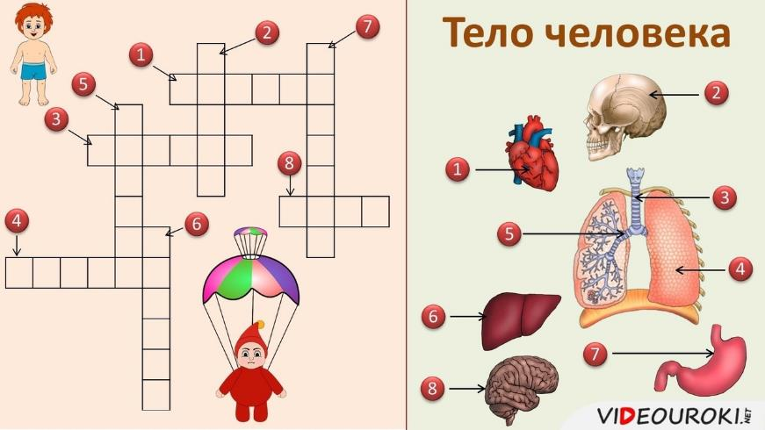
Человек и его здоровье

Slide 17
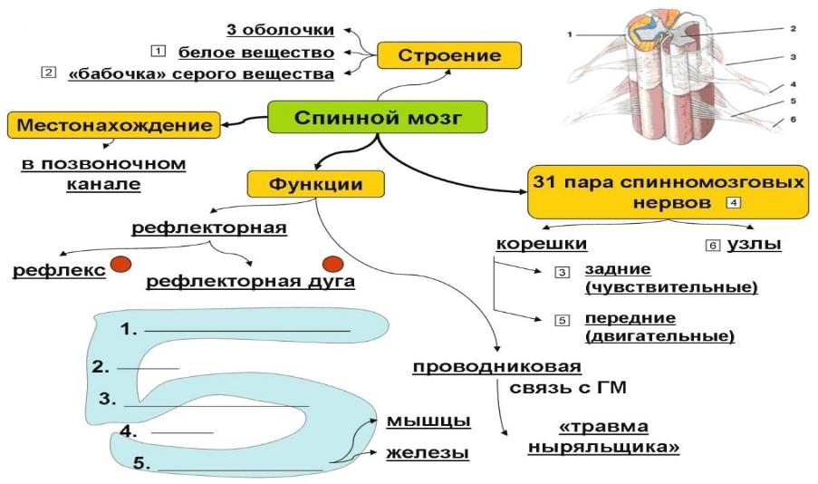
Нервная система использование АКТИВ-СХЕМ

Slide 18
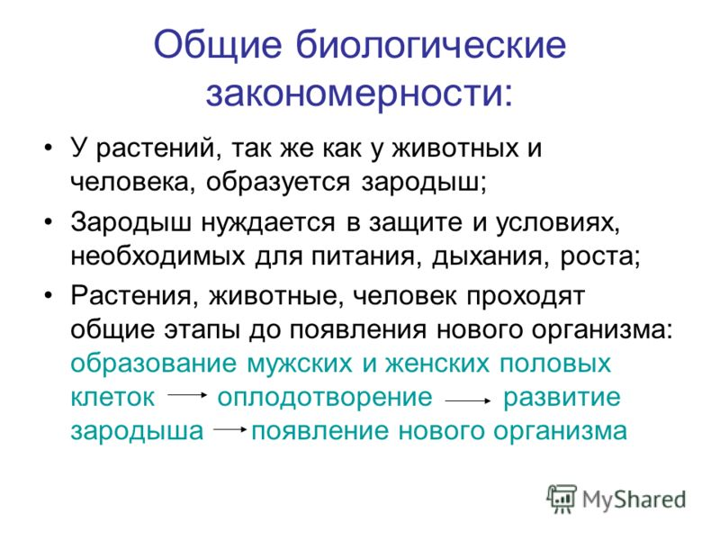
Формирование УМЕНИЯ РАБОТЫ С ТЕКСТОМ: формулирование выводов по теме.

Slide 19
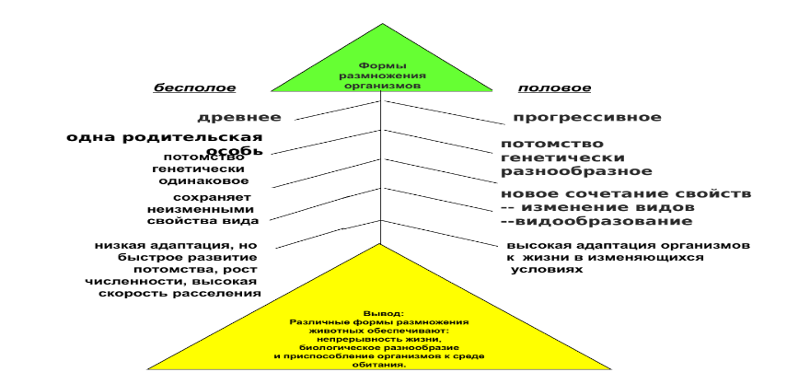
ФИШБОУН-интерпретация текста
Фишбоун", как разновидность графического представления материала формирует умение учащихся анализировать и систематизировать материал, формирует мышление и речевую деятельность, делает сложные конструкции более наглядными и понятными.

Slide 20
Графическая деятельность на уроках формирует целый ряд навыков:
1- сбора информации;
2- фокусирующих (определение проблем, целей);
3- запоминания;
4- организации информации (выявление сходств, различий, классификация, представление новой информации);
5- анализирования;
6- генерирования(суммирование идей, поиск деталей, иллюстрация примерами);
7- интегрирования ()комбинирование информации, её реконструкция);
8- оценивание;

Slide 21
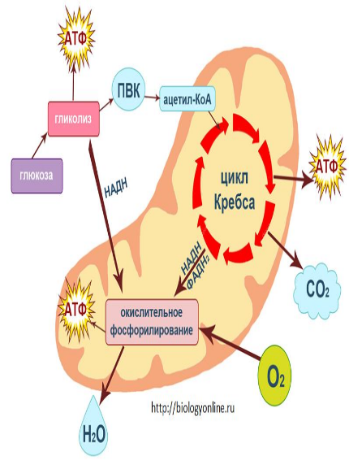
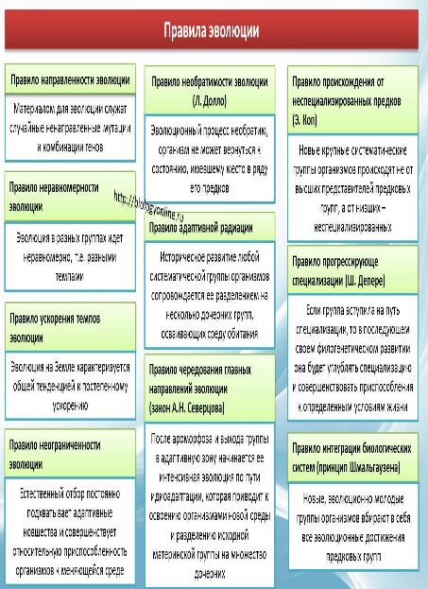
РАБОТА С РИСУНКАМИ И ТАБЛИЦАМИ УЧЕБНИКА ИЛИ ПОСОБИЯ

Slide 22
Работа с информацией:
Владеть навыками получения информации из источников разных типов, самостоятельно осуществлять поиск, анализ, систематизацию и интерпретацию информации различных видов и форм представления.
Создавать тексты в различных форматах с учётом назначения информации и целевой аудитории, выбирая оптимальную форму представления и визуализации.
Оценивать достоверность, легитимность информации, её соответствие правовым и морально-этическим нормам.
Использовать средства информационных и коммуникационных технологий в решении когнитивных, коммуникативных и организационных задач с соблюдением требований эргономики, техники безопасности, гигиены, ресурсосбережения, правовых и этических норм, норм информационной безопасности.
Владеть навыками распознавания и защиты информации, информационной безопасности личности.

Slide 23
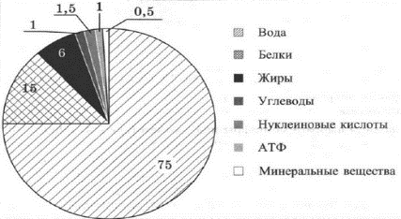
Клетка КЭС - 2.1
Проанализируйте диаграмму «Соотношение химических элементов в клетке (%)». Выберите утверждения, которые можно сформулировать на основании анализа полученных результатов. 1) Содержание углеводов в клетке выше, чем АТФ. 2) Из органических веществ белка в клетке наибольшее количество. 3) Суммарное содержание органических веществ в клетке составляет 25%. 4) Содержание воды в клетке максимально по сравнению с другими веществами. 5) Органические вещества в клетке представлены в основном в форме водных растворов.
Ответ 2 4
Прочитайте диаграмму: Анализируйте диаграмму, чтобы понять основные закономерности и сравнить различные показатели. Обратите внимание на тенденции, выбросы и любые интересные аспекты, которые могут быть отражены в диаграмме.

Slide 24
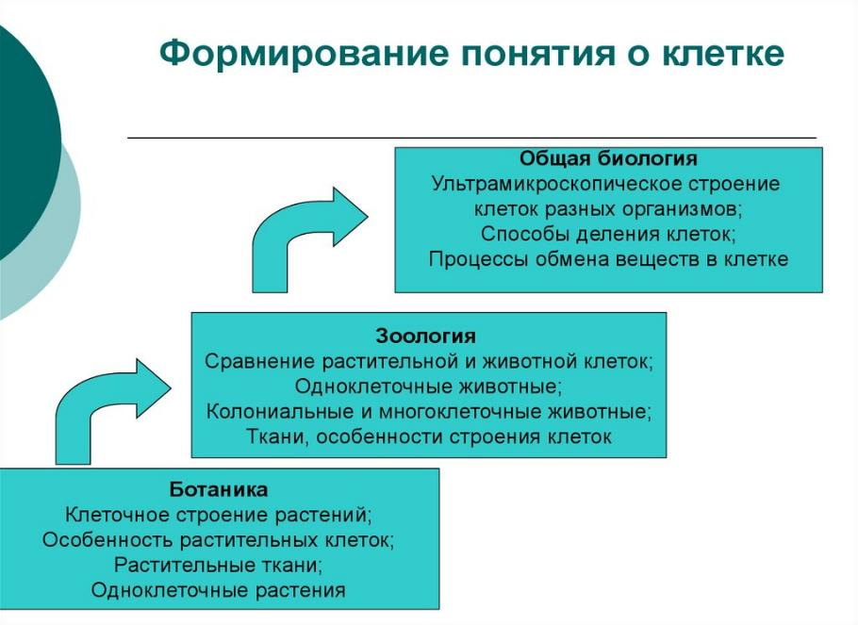

Slide 25
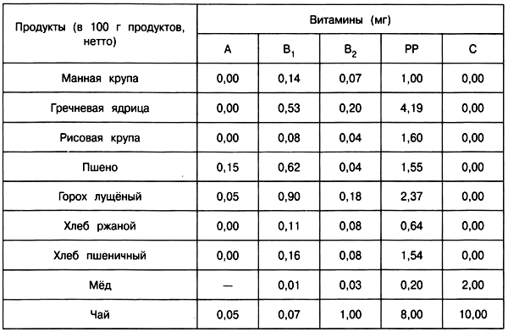
Линия 21. Проанализируйте таблицу «Содержание витаминов в крупах, мучных, кондитерских изделиях и напитках».

Slide 26
Выберите 2 утверждения, которые можно сформулировать на основании анализа представленных данных.
1) Содержание витамина С в 5 раз выше в чае, чем в мёде.
2) В пшене содержится в 2 раза больше витамина РР, чем в манной крупе.
3) Все перечисленные продукты содержат витамин А.
4) Меньше всего витамина РР содержится в мёде.
5) Больше всего витамина В2 содержится в ржаном хлебе.
Запишите в ответе цифры, под которыми указаны выбранные утверждения.
Правильный ответ: 1 4

Slide 27
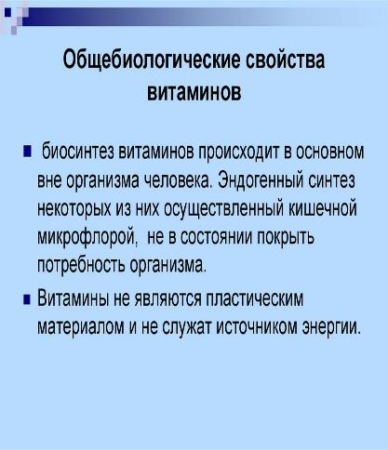
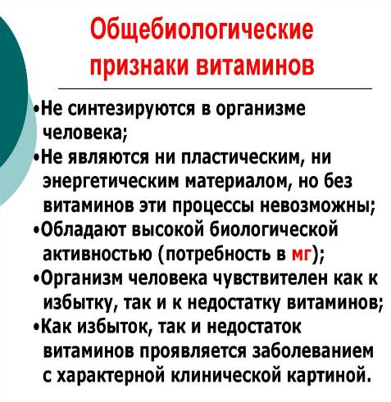
Верные и неверные утверждения (развитие критического мышления)

Slide 28
Пояснение
Из предложенных продуктов витамин С содержится только в мёде и чае: в мёде его — 2,00 мг/100 г, а в чае — 10,00 мг/100 г, что в 5 раз больше, чем в мёде. Содержание витамина РР в пшене выше, чем в манной крупе, но только в 1,55 раза, а не в 2. Из перечисленных продуктов витамин А содержится только в пшене, горохе и чае. По данным таблицы, минимальное количество витамина РР содержится в мёде (1), а максимальное количество витамина В2 — в чае (4).

Slide 29
Проанализируйте графики «Изменение экологического следа и биоёмкости сельскохозяйственных угодий одной из провинций Китая
Экологический след – условная величина, характеризующая размер площади, необходимой для обеспечения одного человека пищей, теплом и т.д. в течение года.
Биоёмкость – условная величина, характеризующая площадь биологически продуктивной территории, которая может использоваться для удовлетворения потребностей человека в течение года.
Выберите утверждения, сформулированные на основании анализа полученных результатов.
1.Наблюдается истощение сельскохозяйственных ресурсов в провинции.
2.Потребление пищи и других ресурсов населением провинции растёт.
3.Забота об экологической обстановке в провинции постепенно растёт.
4.Биоёмкость среды в провинции в целом снижается.
5.Максимальным экологический след был в провинции в 1999 г

Slide 30
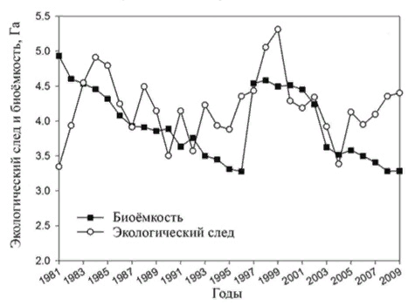
Разберем каждый вариант:
1.Неверно, т.к речь идет о биологически продуктивной территории, это потенциальный ресурс. Хоть биоемкость и снижается, это не значит, что речь идет о истощении сельскохозяйственных ресурсов.
2.Про потребление конкретно пищи на графике нет информации.
3.Про заботу об экологической обстановке на графике тоже не указано.
4.За исключением подъема биоемкости в конце 90-х, везде видно, что эта величина снижается.
5.Если провести черту от наибольшего пика на графике экологического следа к оси с годами, то видно, что пик совпадает с 1999 годом.
Ответ: 45

Slide 31
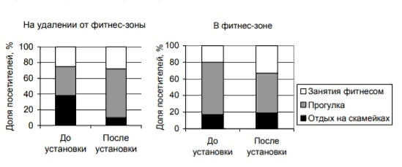
Проанализируйте диаграмму «Активность жителей, отдыхающих в парке, до и после установки тренажёров в фитнес-зоне», если численность посетителей парка после установки тренажёров не изменилась.
Выберите все утверждения, которые можно сформулировать на основании анализа представленных данных. Запишите в ответе цифры, под которыми указаны выбранные утверждения.
1.Установка тренажёров в парках положительно сказывается на здоровье проживающих поблизости людей.
2.Предпочитающих прогуливаться в фитнес-зоне людей стало меньше, а на удалении от неё – больше.
3.Прогулки для здоровья полезнее, чем пассивный отдых на скамейках.
4.В парке доля занимающихся фитнесом людей увеличилась после установки тренажёров.
5.Молодые люди предпочитают активный отдых, а пожилые – отдых на скамейках.

Slide 32
Диаграммы ничего нам не говорят о состоянии здоровья посетителей парка, поэтому этот вариант неверный.
Прогулка обозначен в столбцах серым цветом. На диаграмме справа видно, что доля посетителей, которые прогуливались, после установки стала меньше, чем была до. На диаграмме слева, соответственно, наоборот.
Про это нет информации на диаграммах.
Занятия фитнесом выделены белым. После установки доля людей, занимающихся фитнесом увеличилась, что видно на обеих диаграммах.
На диаграммах не информации о возрасте посетителей парка.
Ответ: 24

Slide 33
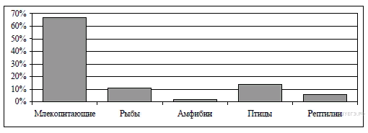
Проанализируйте гистограмму состава рациона животного Z.
По оси х расположены таксоны позвоночных животных, которыми питается животное Z, а по оси у — их количество в рационе. Выберите утверждения, которые можно сформулировать на основании анализа гистограммы.
1.Животное Z относят к всеядным животным
2.консументам II порядка
3.производителям органических веществ
4.полуводным животным
5.обитателям тундры
Пояснения
1.Неверно, так как в рационе нет растительной пищи.
2.Так как конкретные животные не указаны, то можно считать это верным.
3.Неверно, так как животное потребляет органику, а не производит ее.
4.Так как животное питается и рыбой, и амфибиями, вместе с тем и рептилиями, птицами и млекопитаю-щими, то это – верно.
5.Нет информации. Ответ: 24

Slide 34
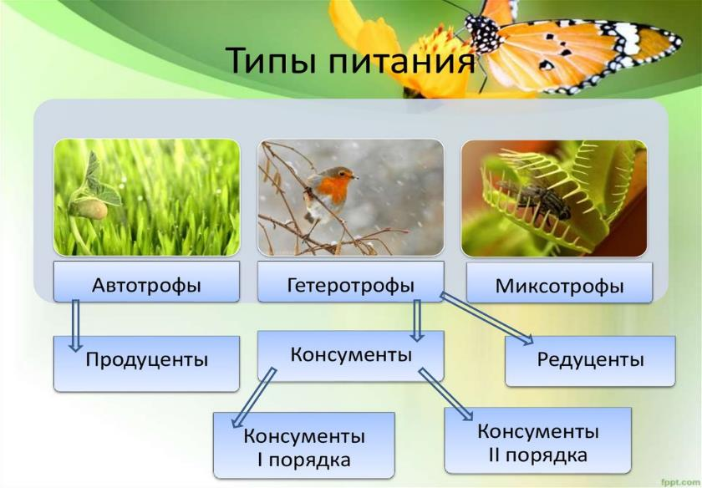
Источник информации

Slide 35
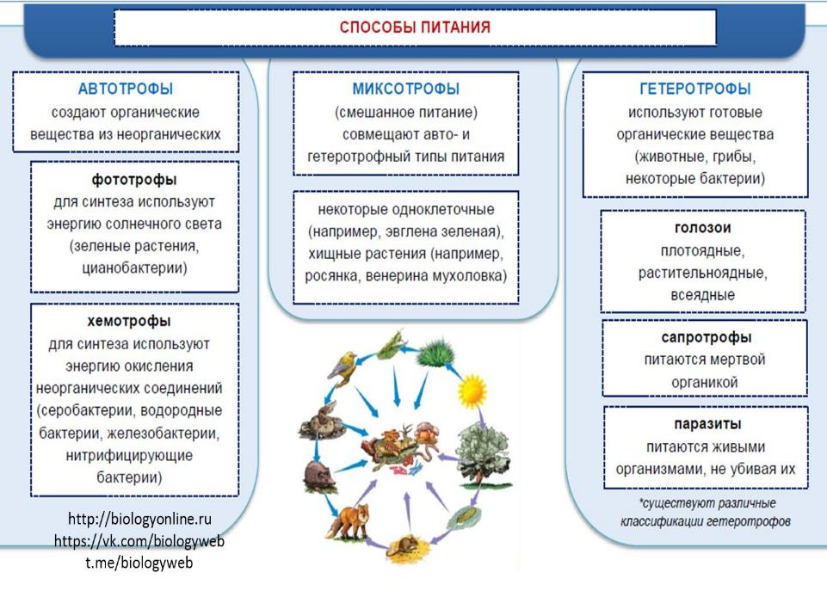
Типы питания

Slide 36
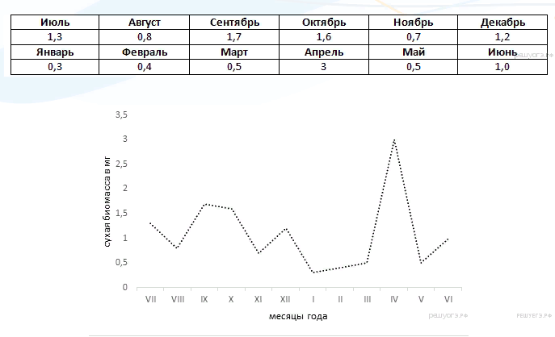
В таблице отражены данные изменения сухой массы насекомых(в миллиграммах) в течение года в экосистеме кустарников в Аргентине. Эти же данные отражены на графике. Изучите таблицу и выберите верные утверждения
1.Колебания численности связаны с сезонами размножения
2.Пики размножения насеко-мых приходятся на март и май.
3.Пики размножения насеко-мых приходятся на декабрь.
4.Самая высокая выживае-мость в мае.
5.Самая высокая выживае-мость в апреле.
На графике хорошо видно, что численность увеличивается в период размножения. Верно.
Пик приходится на 4 месяц, то есть апрель.
Пики размножения приходятся не на декабрь, а на апрель и сентябрь. Неверно.
Самая высокая выживаемость в апреле. Верно.
Ответ: 15

Slide 37
